Slide 1

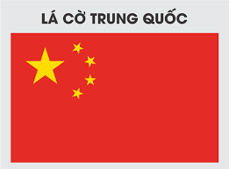
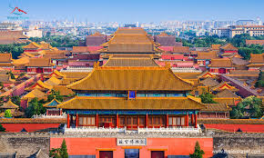
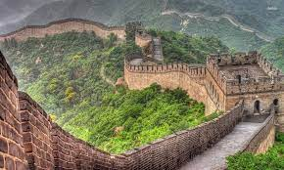

Tử Cấm Thành
Vạn lí trường thành
Bộ phim Tây Du Kí

Slide 2
Chương 2:
TRUNG QUỐC TỪ THẾ KỈ VII ĐẾN GIỮA THẾ KỈ XIX
Bài 6:
KHÁI LƯỢC TIẾN TRÌNH LỊCH SỬ TRUNG QUỐC
TỪ THẾ KỈ VII ĐẾN GIỮA THẾ KỈ XIX
1
Khái lược tiến trình lịch sử của Trung Quốc từ thế kỉ VII đến giữa thế kỉ XIX
2
Sự thịnh vượng của Trung Quốc dưới thời Đường
3
Sự phát triển kinh tế thời Minh - Thanh

Slide 3
Bài 6: KHÁI LƯỢC TIẾN TRÌNH LỊCH SỬ TRUNG QUỐC
TỪ THẾ KỈ VII ĐẾN GIỮA THẾ KỈ XIX
1. Khái lược tiến trình lịch sử của Trung Quốc từ thế kỉ VII đến giữa thế kỉ XIX

Slide 4
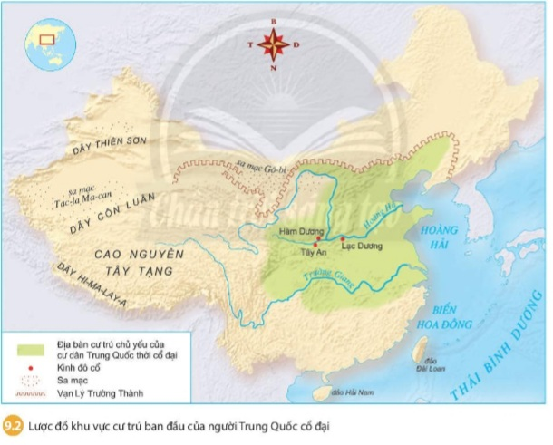
Trung Quốc ngày nay
Trung Quốc thời cổ đại

Slide 5
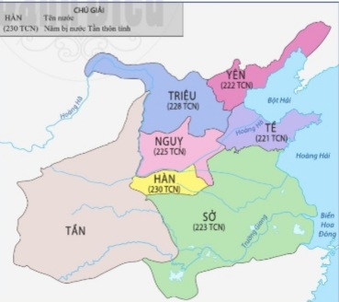
Quá trình thống nhất và sự xác lập chế độ phong kiến
dưới thời Tần Thủy Hoàng

Slide 6
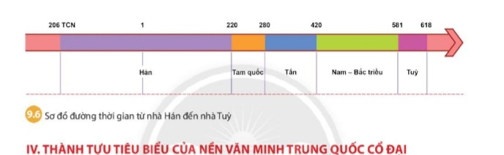
Từ nhà Hán đến nhà Tùy
Sơ đồ đường thời gian từ nhà Hán đến nhà Tùy
1. Từ nhà Hán tới nhà Tùy gắn liền với ... triều đại và…….thời kì.
2. Nhà…………tồn tại lâu nhất. Nhà ………..tồn tại ngắn nhất.
3. Nhà………… tái thống nhất đất nước và đặt cơ sở để Trung Quốc bước vào tời kỳ đỉnh cao của chế độ phong kiến.
4.Thời kỳ này nước ta bị nhà………… đô hộ.
3
2
Hán
Tùy
Tùy
Hán

Slide 7
Nhà Nguyên (1271-1368)
Thời ngũ đại (907-960)
Nhà Thanh (1644-1911)
Nhà Tống (960-1279)
Nhà Minh (1368-1644)
2
4
6
Trục thời gian
1
5
3
Nhà Đường (618-907)

Slide 8
Nhà Nguyên (1271-1368)
Nhà Thanh (1644-1911)
Nhà Tống (960-1279)
Nhà Minh (1368-1644)
Thời ngũ đại (907-960)
2
4
6
Trục thời gian
1
5
3
Nhà Đường (618-907)

Slide 9
Nhà Nguyên (1271-1368)
Nhà Thanh (1644-1911)
Nhà Minh (1368-1644)
Thời ngũ đại (907-960)
2
4
6
Trục thời gian
1
5
3
Nhà Đường (618-907)
Nhà Tống (960-1279)

Slide 10
Nhà Thanh (1644-1911)
Nhà Minh (1368-1644)
Thời ngũ đại (907-960)
Nhà Nguyên (1271-1368)
2
4
6
Trục thời gian
1
3
5
Nhà Đường (618-907)
Nhà Tống (960-1279)

Slide 11
Nhà Thanh (1644-1911)
Thời ngũ đại (907-960)
Nhà Nguyên (1271-1368)
2
4
6
Trục thời gian
1
3
5
Nhà Đường (618-907)
Nhà Tống (960-1279)
Nhà Minh (1368-1644)

Slide 12
Đây là tiến trình phát triển của lịch sử Trung Quốc từ thế kỉ VII đến giữa thế kỉ XIX
(từ thời Đường đến thời Thanh)
Thời ngũ đại (907-960)
Nhà Nguyên (1271-1368)
Nhà Thanh (1644-1911)
Trục thời gian
Nhà Đường (618-907)
Nhà Tống (960-1279)
Nhà Minh (1368-1644)

Slide 13
Đây là tiến trình phát triển của lịch sử Trung Quốc từ thế kỉ VII đến giữa thế kỉ XIX
(từ thời Đường đến thời Thanh)
Thời ngũ đại (907-960)
Nhà Nguyên (1271-1368)
Nhà Thanh (1644-1911)
Trục thời gian
Nhà Đường (618-907)
Nhà Tống (960-1279)
Nhà Minh (1368-1644)

Slide 14
Bài 6: KHÁI LƯỢC TIẾN TRÌNH LỊCH SỬ TRUNG QUỐC
TỪ THẾ KỈ VII ĐẾN GIỮA THẾ KỈ XIX
1. Khái lược tiến trình lịch sử của Trung Quốc từ thế kỉ VII đến giữa thế kỉ XIX
Từ thế kỉ VII đến thế kỉ XIX, Trung Quốc đã trải qua các triều đại lớn :
- Nhà Đường (618 - 907);
- Thời Ngũ Đại (907 - 960);
- Nhà Tống (960 – 1279);
- Nhà Nguyên (1271 – 1368);
- Nhà Minh (1368 – 1644);
- Nhà Thanh (1644 – 1911).

Slide 15
Bài 6: KHÁI LƯỢC TIẾN TRÌNH LỊCH SỬ TRUNG QUỐC
TỪ THẾ KỈ VII ĐẾN GIỮA THẾ KỈ XIX
2. Sự thịnh vượng của Trung Quốc dưới thời Đường

Slide 16
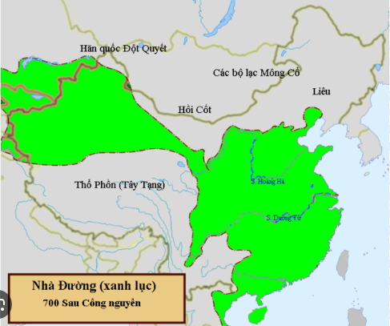
a. Về chính trị
- Nhà Đường (618 -907), trải qua 22 vị Hoàng đế khác nhau trong suốt chiều dài lịch sử gần 300 năm.
- Đây là đỉnh cao của chế độ phong kiến Trung Quốc.

Slide 17
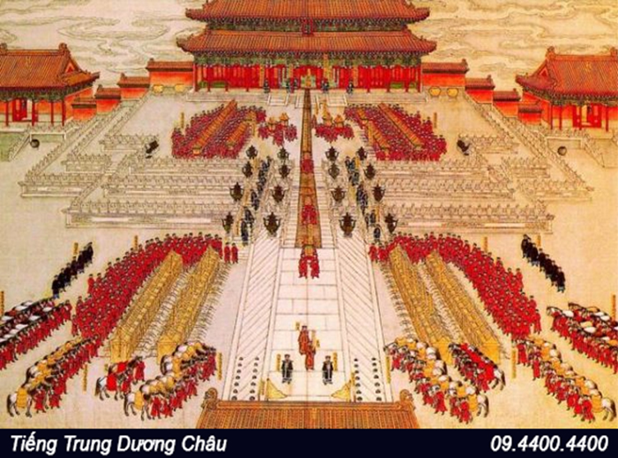
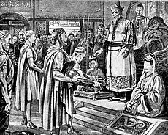
Triều đình nhà Đường

Slide 18
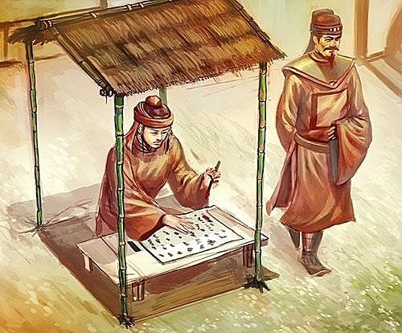
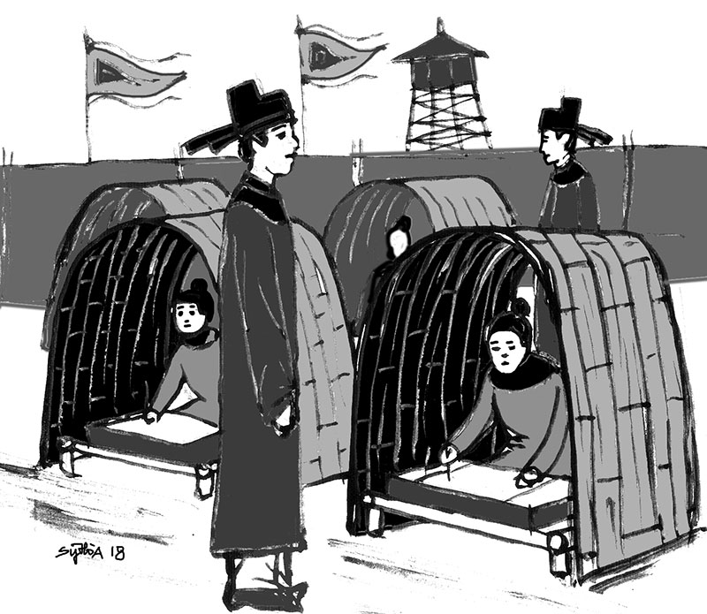
Thi cử

Slide 19
Bài 6: KHÁI LƯỢC TIẾN TRÌNH LỊCH SỬ TRUNG QUỐC
TỪ THẾ KỈ VII ĐẾN GIỮA THẾ KỈ XIX
2. Sự thịnh vượng của Trung Quốc dưới thời Đường
Về chính trị:
- Nhà nước được củng cố và hoàn thiện, quan lại được tuyển chọn qua thi cử, có tài.
- Xâm lược mở rộng lãnh thổ.

Slide 20
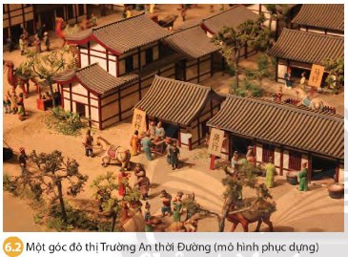
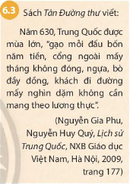
b. Về kinh tế

Slide 21
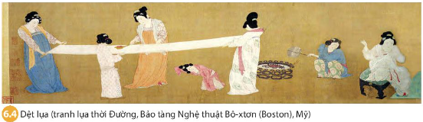
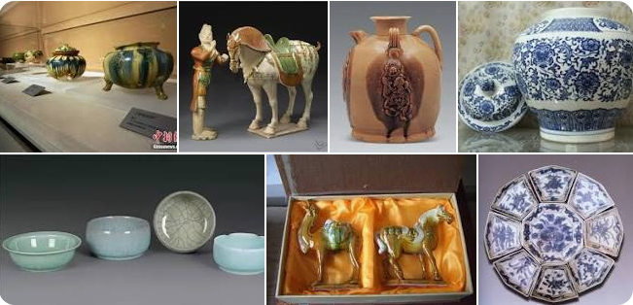
Đồ gốm sứ nhà Đường

Slide 22
Bài 6: KHÁI LƯỢC TIẾN TRÌNH LỊCH SỬ TRUNG QUỐC
TỪ THẾ KỈ VII ĐẾN GIỮA THẾ KỈ XIX
2. Sự thịnh vượng của Trung Quốc dưới thời Đường
b. Về kinh tế:
Nông nghiệp: giảm sưu thế, chế độ quân điền, chia ruộng đất cho nông dân.
Thủ công nghiệp, thương nghiệp: phát triển mạnh.

Slide 23
Bài 6: KHÁI LƯỢC TIẾN TRÌNH LỊCH SỬ TRUNG QUỐC
TỪ THẾ KỈ VII ĐẾN GIỮA THẾ KỈ XIX
3. Sự phát triển kinh tế thời Minh - Thanh

Slide 24
Lĩnh vực | Biểu hiện nổi bật
Nông nghiệp
Thủ công nghiệp
Thương nghiệp

Slide 25
Lĩnh vực | Biểu hiện nổi bật
Nông nghiệp
+ Diện tích năng suất và sản lượng tăng.
+ Giảm thuế, chia ruộng đất, chú trọng thủy lợi.
+ Luân canh cây trồng, nhập nhiều giống cây mới.
+ Xây dựng nhiều đồn điền chuyên canh (ngũ cốc /chè, bông, …)

Slide 26
Lĩnh vực | Biểu hiện nổi bật
Thủ công nghiệp
+ Các nghề nổi tiếng: Dệt tơ lụa, làm đồ sứ, đóng thuyền, làm giấy,…
+ Các xưởng thủ công xuất hiện khăp nơi.
+ Thời nhà Thanh hình thành những khu vực chuyên môn hóa sản xuất, đông đảo người làm thuê (nghề làm đồ sứ ở Cảnh Đức - Giang Tây, nghề dệt ở Tô Châu,…).

Slide 27
Lĩnh vực | Biểu hiện nổi bật
Thương nghiệp
+ Buôn bán trong ngoài nước phát triển mạnh, Quảng Châu trở thành thương cảng lớn nhất với người nước ngoài.
+ Cuối triều Minh, hạn chế ngoại thương.

Slide 28
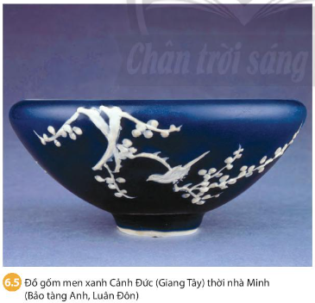
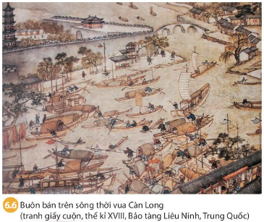

Slide 29
Bài 6: KHÁI LƯỢC TIẾN TRÌNH LỊCH SỬ TRUNG QUỐC
TỪ THẾ KỈ VII ĐẾN GIỮA THẾ KỈ XIX
3. Sự phát triển kinh tế thời Minh – Thanh
Nông nghiệp: Gia tăng về diện tích, năng suất, sản lượng
Thủ công nghiệp: Phát triển đa dạng
Thương nghiệp: Buôn bán trong và ngoài nước phát triển mạnh

Slide 30
Tại sao nói thời Đường là thời kì thịnh vượng của phong kiến Trung Quốc ?

